Slide 1
适用于辅助停车的汽车超声波传感模块参考设计
2018年6月1日

Slide 2
概述
该设计方案采用三块高度集成的片上系统(SoC) 超声波传感器驱动器为停车辅助系统(PAS) 提供硬件架构。这些超声波传感器驱动器带有集成信号调节器，配备高级数字信号处理器(DSP) 内核。使用这些集成特性，可实现对25cm 至2.5m 范围内物体的检测。距离数据将通过一个单线接口(OWI) 发送至本地电子控制单元(ECU)，并在此进行聚合与处理。此设计指南所介绍的传感器初始化、物体检测算法以及软件为开发汽车或防撞PAS 的工程师提供了一个基础的框架。

Slide 3
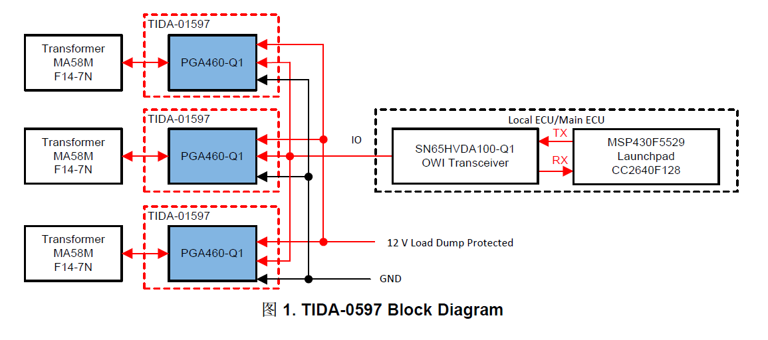

Slide 4
陶瓷超声波传感器工作原理
由发送传感器(或称波发送器)、接收传感器(或称波接收器)、控制部分与电源部分组成。发送器传感器由发送器与使用直径为15mm左右的陶瓷振子换能器组成，换能器作用是将陶瓷振子的电振动能量转换成超能量并向空中辐射；而接收传感器由陶瓷振子换能器与放大电路组成，换能器接收波产生机械振动，将其变换成电能量，作为传感器接收器的输出，从而对发送的超声波信号进行检测.而实际使用中，用作发送传感器的陶瓷振子也可以用作接收器传感器社的陶瓷振子。控制部分主要对发送器发出的脉冲链频率、占空比及稀疏调制和计数及探测距离等进行控制。

Slide 5
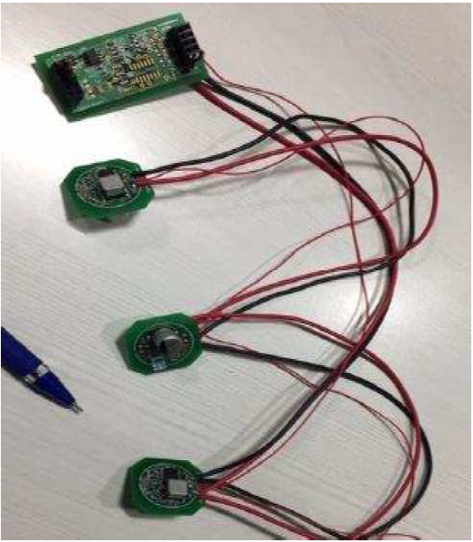

Slide 6
MA58M14-7N传感器（58.5 khz村田）
超声传感器的方向性与振动表面的大小、形状、振动频率有关。如图3所示,MA58MF14-7N设备有一个更广泛的观点在水平方向上比垂直方向这意味着它是一个“非对称”超声波传感器。我们将使用水平放置，可以提供更宽的覆盖，传感器更少；垂直方向性通过限制地面反射的效果来提高传感器的可用性。
打地和气刹

Slide 7
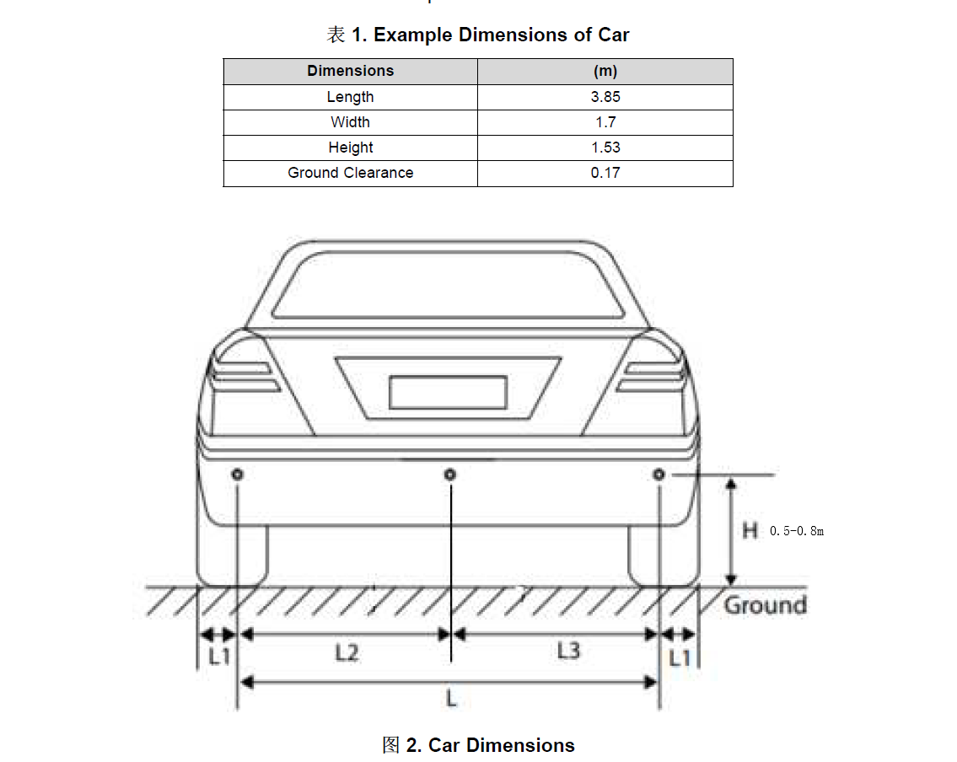
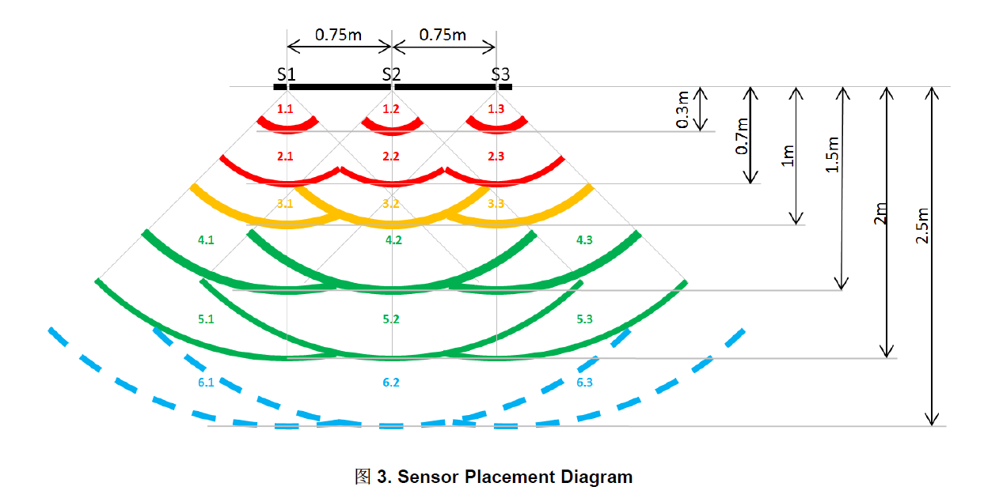
按比例划分的区域界线。不同区域的边界以不同的颜色表示。目的是为驱动程序生成不同级别的警报。

Slide 8
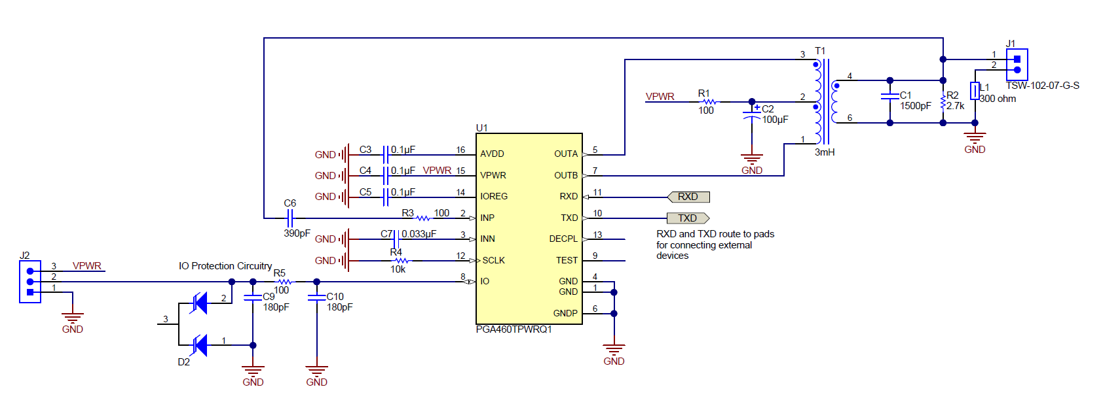
PGA460-Q1
超声波信号处理器和换能器驱动电路

Slide 9
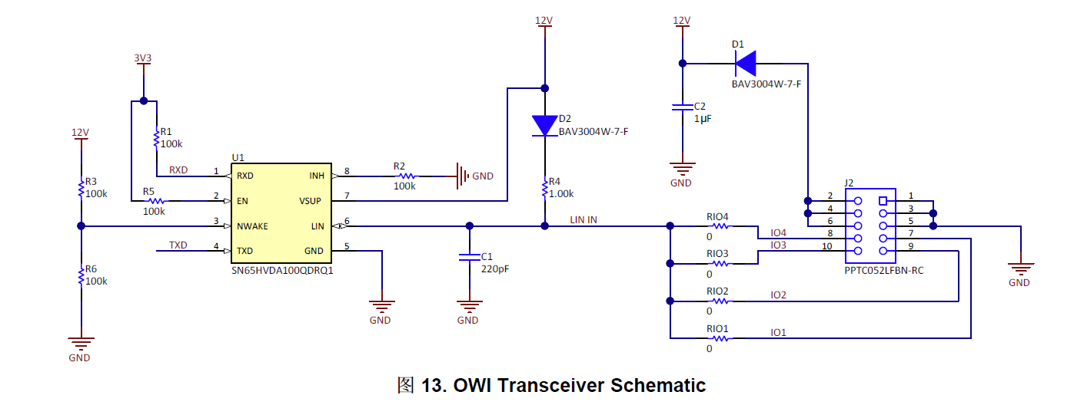

Slide 10
通信
与外部控制器的主要通信是通过时间命令接口(TCI)实现的或者是IO引脚上的单线USART异步接口，或者是IO引脚上的cmos级USART接口RXD TXD引脚。本系统采用USART单线接口实现（最多可连接8个传感器），以保持BOM成本和BOM数低，简化了线束和安装。
低功耗
PGA460-Q1器件可采用超低静止电流低功耗模式，降低功耗不使用时的消耗，可被通信接口上的命令唤醒。
自我诊断
PGA460-Q1设备还包括芯片上的系统诊断，监测换能器工作期间的电压，变频器的频率和衰减时间等。

Slide 11
应用
倒车雷达
自动泊车
制动辅助系统

Slide 12
谢谢观看！

